Slide 1
WPF复习

Slide 2
本节课重点解释内容，其余自己复习
1、内容的控制
主窗口：页面导航
子页面：文本块内容添加
2、样式的控制（资源、目标对象）
框架元素样式
应用程序样式
3、事件
4、scrollviewer

Slide 3
页面导航

Slide 4
7.2 窗口和对话框
7.2.5 WPF页和页面导航
要点：
（1）在WPF应用程序中，既可以用窗口（Window）设计界面，也可以用
页（Page）设计界面。
（2）用Page时，可通过Frame或者NavigationWindow来承载。
1、在窗口中承载Page（不常用）
将Window作为页的宿主窗口。例如：
Window w = new Window();
Page1 p = new Page1();
w.Content = p;
w.Show();
这种方式只能用C#代码实现，而且承载的页没有导航功能，页中的超链接也不会起作用，因此在实际应用中很少这样用。

Slide 5
7.2 窗口和对话框
3、在Frame中承载Page（常用）
在Frame元素中将其Source属性设置为导航到的页 ，在这种方式下，既可以用XAML加载页并实现导航，也可以用C#代码来实现。
例如：
用XAML实现：
<Frame Name="frame1" NavigationUIVisibility="Visible"
Source="Page1.xaml" Background="#FFF9F4D4" />
用C#实现：
frame1.Source = new Uri("Page1.xaml", UriKind.Relative);

Slide 6
形状

Slide 7
7.4 形状
1、要点：
（1）形状的基类是Shape类，其他类（Ellipse、Line、Path、Polygon、Polyline 和 Rectangle）都是该类的扩充类。
（2）Canvas 面板是用于创建复杂绘图的特别理想的选择，因为它支持对其子对象的绝对定位。
2、形状控件共有的属性
下面的属性是在Shape类中定义的，所有形状控件都可以使用这些属性：
Stroke：绘制形状轮廓。
StrokeThickness：指定形状轮廓的粗细。
Fill：填充形状的内部。
Stretch：None（不拉伸）、 Fill（拉伸、不保留长宽比）
Uniform（尽可能拉伸，并保留其原始长宽比）
UniformToFill（完全拉伸，并保留其原始长宽比）

Slide 8
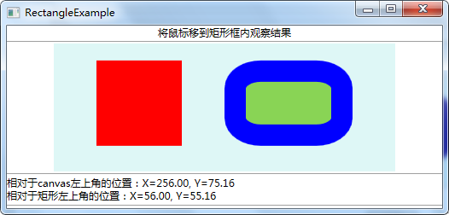
7.4 形状
3、矩形（Rectangle）
Rectangle类用于绘制矩形。例如：
<Canvas>
<Rectangle Width="100" Height="100" Fill="Blue" Stroke="Red"
Canvas.Top="20" Canvas.Left="20" StrokeThickness="3" />
</Canvas>
【例7-6】演示矩形控件的基本用法。

Slide 9
事件

Slide 10
7.7 事件
1、在XAML中注册事件
在XAML中，声明事件的一般形式为
事件名="事件处理程序名"
或者：
子元素类型名.事件名="事件处理程序名"
一般通过事件列表附加事件。例如：
<Button Name="Btn1" Click="Btn1_Click"/>

Slide 11
7.7 事件
3、事件处理程序中的参数
所有WPF事件处理程序默认都提供两个参数。例如：
private void OkButton_Click(object sender, RoutedEventArgs e)
参数sender包括附加该事件的对象，参数e是数据源的相关数据。
4、事件使用要点
（1）在WPF中，绝大部分情况下都是用e.Source来判断事件源是谁。
（2）大部分情况下通过【属性】窗口直接设置某元素的事件
（3）如果具有相同类型的元素很多，而且这些元素都会引发某个相同
的事件，此时可以在其父元素中声明附加事件（可简化事件声明
的次数）。

Slide 12
7.7 事件
5、事件路由
分直接、冒泡和隧道三种方式。
（1）直接路由
直接（Direct）是指该事件只针对元素自身，而不会再去路由到其他元素。
（2）冒泡
冒泡（Bubble）是指从事件源依次向父元素方向查找，直到查找到根元素为止。目的是搜索父元素中是否包含针对该元素的附件事件声明。
利用“冒泡”可在某个父元素上一次性地为多个子元素注册同一个事件：
<StackPanel …… Button.Click="Button_Click" ……>
<Button Name="YesButton" Content="是" Width="54" />
<Button Name="NoButton" Content="否" Width="65"/>
<Button Name="CancelButton" Content="取消" Width="64"/>
</StackPanel>

Slide 13
控件

Slide 14
8.1 控件模型和内容模型
WPF控件两种最基本的模型：控件模型、内容模型。
内置的WPF控件 （扩展例子“Ex…”仅演示运行效果）
按钮（8.3.1 ）：Button、RepeatButton
数据显示：DataGrid（第12章）、ListView、TreeView（见Source）
日历选择器（Ex06） ：Calendar、DatePicker
对话框（Ex07）： OpenFileDialog、PrintDialog、SaveFileDialog、FontDialog、ColorDialog
数字墨迹（网络编程第2章）： InkCanvas、InkPresenter
文档（Ex08）： DocumentViewer、……等
输入（8.3.3）： TextBox、RichTextBox、PasswordBox
布局（8.2）：常用有Grid、Canvas、StackPanel、DockPanel、Border
媒体： Image（8.5.1）、MediaElement（第10章）、SoundPlayerAction（第10章）
菜单（8.4）： ContextMenu、Menu、ToolBar
导航（第7章）： Frame、Hyperlink、Page、NavigationWindow、TabControl
选择（8.3）： CheckBox、ComboBox、ListBox、RadioButton、Slider
用户信息（8.3）： AccessText、Label、Popup、ProgressBar、StatusBar、TextBlock、ToolTip

Slide 15
8.1 控件模型和内容模型
8.1.1 WPF控件模型
内容：指显示控件内容的区域，可以是文本、图像或其他控件元素。
Padding：内边距。即边框和内容之间的矩形环区域。
边框：即内边距和外边距之间的黑色矩形环区域。
Margin：外边距。指边框和图中虚线包围的矩形环区域，表示该控件和其他控件之间的距离。

Slide 16
8.1 控件模型和内容模型
8.1.2 WPF控件模型
外边距（Margin）
常用有两种形式，一种是用一个值来描述，例如下面的代码表示按钮周边四个方向的外边距都是10。
XAML：
<Button Name="Button1" Margin="10">按钮1</Button>
C#：
Button1.Margin = new Thickness(10);
另一种是按照“左、上、右、下”的顺序用4个值分别描述。例如下面的代码表示Button2按钮的左、上、右、下的外边距分别是0、10、0、10
XAML：
<Button Name="Button2" Margin="0,10,0,10">按钮2</Button>
C#：
Button2.Margin = new Thickness(0, 10, 0, 10);

Slide 17
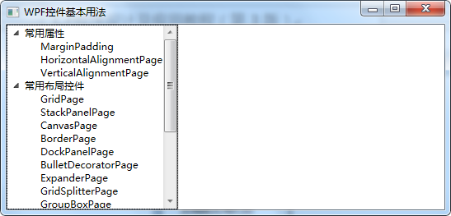
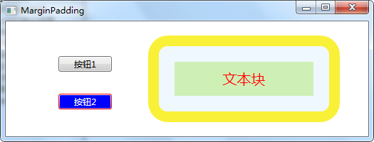
8.1 控件模型和内容模型
8.1.2 WPF控件模型（续）
内边距（Padding）
控制元素内部与其子元素或文本之间的间距，其用法和Margin属性的用法相似。
【例8-1】演示控件模型中外边距、内边距以及边框的含义及用法。

Slide 18
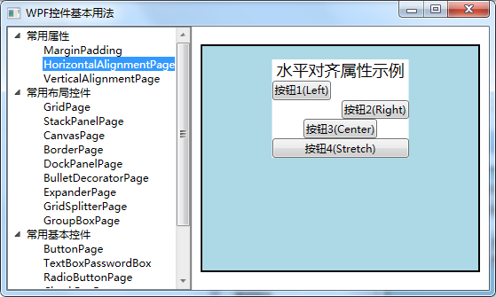
8.1 控件模型和内容模型
8.1.2 WPF控件模型（续）
水平对齐（HorizontalAlignment）
声明元素相对于其父元素的水平对齐方式 。
【例8-2】演示如何将HorizontalAlignment属性应用于Button元素。
成 员 | 说 明
Left、Center、Right | 子元素在其父元素内左端对齐、中心对齐、右端对齐
Stretch（默认） | 拉伸子元素至父元素的已分配空间。如果声明了Width和Height，则Width和Height优先

Slide 19
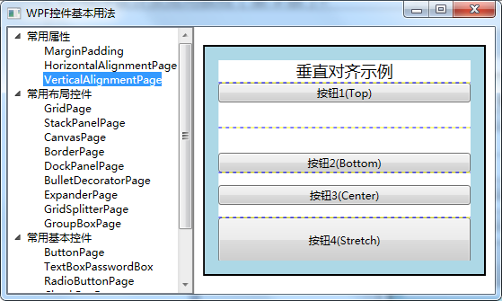
8.1 控件模型和内容模型
8.1.2 WPF控件模型（续）
垂直对齐（VerticalAlignment）
描述元素相对于其父元素的垂直对齐方式。可能的取值分别为Top（顶端对齐）、Center（中心对齐）、Bottom（底端对齐）和Stretch（默认，垂直拉伸）。
【例8-3】演示了如何将VerticalAlignment属性应用于Button元素。

Slide 20
8.1 控件模型和内容模型
8.1.3 WPF内容模型
WPF内容模型是指如何组织和布局WPF控件的内容。用XAML描述控件元素时，一般语法形式为
<控件元素名>
内容模型
</控件元素名>
1、Text和Inlines
Text内容模型表示一段字符串。TextBox、PasswordBox都属于Text内容模型。
Xaml： <TextBox Name="textBox1">这是一段文本</TextBox>
C#： textBox1.Text="这是一段文本";
Inlines内容模型也表示一段字符串文本 ，和Text的区别是Inlines可以对其中的子字符串分别设置字体名称、粗体、斜体等样式。 例如：
<TextBlock Name="textBlock1" TextWrapping="Wrap">
利用<Bold>该控件</Bold>可以<Italic>快速显示</Italic>少量的文本
</TextBlock>

Slide 21
布局控件

Slide 22
8.2 常用布局控件
1、网格 （Grid）
（1）是所有动态布局控件中唯一可按比例动态调整分配空间的控件。
（2）Grid内的子元素中还可以嵌套Grid。子元素使用以下附加属性来定位：
用Grid.Row、Grid.Column指定子元素所在的行和列。
在C#代码中用Grid.SetRow方法和Grid.SetCol方法指定。
Grid.RowSpan跨多行。例如Grid.RowSpan="2"表示跨2行。
Grid.ColumnSpan跨多列。例如Grid.ColumnSpan ="2"表示跨2列。
（3）自动调整行高和列宽（Auto、*）。
Auto：自动调整行高或列宽。
n*：根据加权比例分配网格的行和列之间的可用空间。
当n为1时，可直接用一个星号（*）表示。

Slide 23
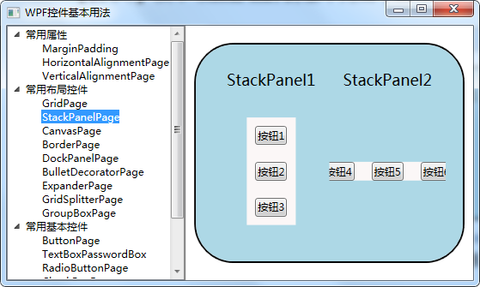
8.2 常用布局控件
2、堆叠面板（StackPanel）
将子元素按纵向或横向顺序排列或堆叠。没有重叠的时候称为排列，有重叠的时候称为堆叠。常用属性如下。
Orientation属性：排列或堆叠的方向。默认为纵向，如果希望横向排列或堆叠，将该属性设置为“Horizontal”即可。
【例8-5】演示StackPanel的基本用法。

Slide 24
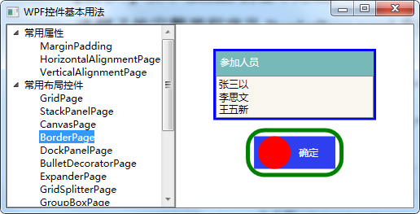
8.2 常用布局控件
4、边框（Border）
用于在某个元素周围绘制边框，或者为某元素提供背景。
常用属性：
CornerRadius：获取或设置边框的圆角半径。
BorderThickness：获取或设置边框的粗细。
Padding：获取或设置Border与其包含的子对象之间的距离。
【例8-7】演示Border的基本用法。

Slide 25
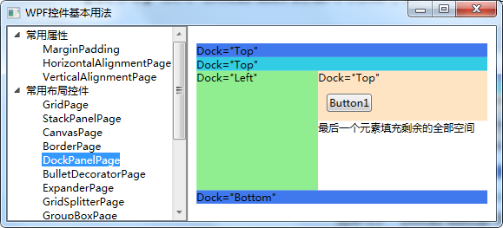
8.2 常用布局控件
5、停靠面板（DockPanel）
用于定义一个区域，并使该区域内的子元素在其上、下、左、右各边缘按水平或垂直方式依次停靠。
常用属性：
LastChildFill：默认为true，表示最后一个子元素始终填满剩余的空间。如果将该属性设置为false，还必须为最后一个子元素显式指定停靠方向。
DockPanel.Dock：子元素指定其在父元素中的停靠方式。
【例8-8】演示DockPanel的基本用法。

Slide 26
基本控件

Slide 27
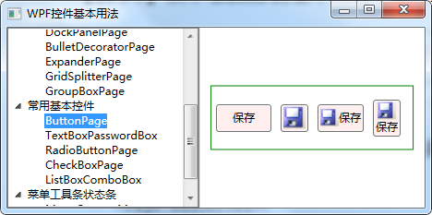
8.3 常用基本控件
1、按钮（Button、RepeatButton）
Button：除了显示文字之外还可以显示图像或者同时显示图像和文字。
RepeatButton：从按下按钮到释放按钮的时间段内会自动重复引发其Click事件。
Delay属性：指定事件的开始时间
Interval属性：控制重复的间隔时间。
【例8-9】演示Button的基本用法。

Slide 28
8.3 常用基本控件
2、文本块（TextBlock）和标签（Label）
TextBlock
显示可格式化表示的只读文本，可分别指定字体系列、样式、粗细或大小。例如：
XAML：
<stackPanel>
<TextBlock name="textblock1" Margin="10" FontFamily="Arial" FontSize="20" Text="文本1" />
</StackPanel>
C#：textblock1.text="文本1"；
或者：
<TextBlock Margin="10">
<Run FontFamily="Arial" FontSize="20">文本1</Run>
<LineBreak />
<Run FontFamily="Courier New" FontWeight="Bold" FontSize="14">文本2</Run>
</TextBlock>

Slide 29
8.3 常用基本控件
2、文本块（TextBlock）和标签（Label）
Label
Label的内容模型是Content，因此可以包含其他对象。
一般将Label与TextBox一起使用，用于显示描述性信息、验证信息或输入指示信息。例如：
XAML：
<Label Name="ageLabel" >年龄：</Label>
C#：
Label ageLabel = new Label();
ageLabel.Content = "年龄：";

Slide 30
8.3 常用基本控件
3、文本框（TextBox、PasswordBox、RichTextBox）
TextBox
TextBox控件用于显示或编辑纯文本字符。常用属性如下。
Text：表示显示的文本；
MaxLength：限制用户输入的字符数；
AcceptsReturn： False（默认）、True（按回车键换行）
TextWrapping：控制是否自动转到下一行，当其值为“Wrap”时，该控件可自动扩展以容纳多行文本；
BorderBrush：边框颜色；
BorderThickness：边框宽度，如果不希望该控件显示边框，将其设置为0即可。
例如：
<TextBox MaxLength="5" Width="60" BorderBrush="#FF5ECD3D"
BorderThickness="2" TextWrapping="Wrap" Text="多行文本" />
TextBox控件的常用事件是TextChanged事件。

Slide 31
样式控制

Slide 32
9.2 XAML资源和样式控制
9.2.1 XAML资源
9.2.2 Style元素
9.2.3 在Style元素中设置属性和事件
9.2.4 样式的级联控制
9.2.5 使用C#代码定义和引用样式

Slide 33
9.2.1 XAML资源
用XAML描述的可重用的对象，比如样式（Style）、画笔（Brush）等，这些文件的【生成操作】属性都是“Page”，而且这些文件都会被编译到程序集中。
1．声明和引用XAML资源
一般在元素的Resources内声明XAML资源。
<StackPanel>
<StackPanel.Resources>
<SolidColorBrush x:Key="MyBrush" Color="Gold"/>
<Style x:Key="Title" TargetType="TextBlock">
<Setter Property="HorizontalAlignment" Value="Center" />
<Setter Property="FontSize" Value="30" />
</Style>
</StackPanel.Resources>
</StackPanel>

Slide 34
9.2.1 XAML资源
引用资源
声明了XAML资源以后，就可以用Style引用声明的资源。
<Page.Resources>
<Style x:Key="TitleText" TargetType="TextBlock">
<Setter Property="HorizontalAlignment" Value="Right" />
<Setter Property="FontFamily" Value="楷体" />
<Setter Property="FontSize" Value="16" />
</Style>
</Page.Resources>
声明
引用
<TextBlock Style="{StaticResource TitleText}">你好！</TextBlock>

Slide 35
9.2.2 Style元素
WPF应用程序中的样式是利用XAML资源来实现的。
Style元素的常用形式为
<Style x:Key=键值 TargetType="控件类型" BasedOn="其他样式中定义的键值">
……
</Style>

Slide 36
9.2.2 Style元素
1．隐式样式设置（只声明TargetType）
2．显式样式设置（只声明x:Key）
此时一般用Property=“Control.Property”来设置。例如：
<Style x:Key="Style1">
<Setter Property="Control.Background" Value="Yellow"/>
</Style>
3．同时声明x:Key和TargetType
4．样式继承（声明中包含BasedOn）
将该样式和BasedOn中的样式合并起来共同起作用。例如：
<Style x:Key="Style2" BasedOn="{StaticResource Style1}">
<Setter Property="Control.Foreground" Value="Blue"/>
</Style>

Slide 37
9.2.3 在Style元素中设置属性和事件
在Style元素中，用Setter设置元素的属性，用EventSetter设置事件。
1．属性设置
（1）用特性语法定义Setter （2）用属性语法定义Setter
每个Setter都必须包括Property属性和Value属性。
例如：
<Setter Property="FontSize" Value="32pt" />
用于无法用特性语法来描述的情况，此时在Setter元素中定义Property属性，在Setter元素的子元素中定义Value属性。
<Setter Property="RenderTransform">
<Setter.Value>
<TranslateTransform X="0" Y="10"/>
</Setter.Value>
</Setter>

Slide 38
9.2.4 样式的级联控制
主要概念：
（1）分类
根据XAML资源声明的位置，可将样式定义分为
元素样式
应用程序样式
资源字典
（2）样式继承
将这些样式通过Style标记的BasedOn依次继承（级联），再将其和内联式结合起来，就可以得到最终的有效样式。

Slide 39
9.2.4 样式的级联控制
1．内联式
指在元素的开始标记内直接用特性语法声明的样式。
<StackPanel>
<TextBlock FontSize="24" FontFamily="楷体">文本1</TextBlock>
<TextBlock FontSize="24" FontFamily="楷体">文本2</TextBlock>
</StackPanel>
适用于单独控制元素样式的情况。
优点是设置样式直观、方便
缺点是无法一次性设置所有窗口或页面中相同的样式

Slide 40
9.2.4 样式的级联控制
2．框架元素样式
指在框架元素的Resource属性中定义的样式，这种样式的作用范围为该元素的所有子元素。
框架元素：指从FrameworkElement或FrameworkContentElement继承的元素，比如StackPanel、Grid等布局控件都是框架元素。
根元素（Window、Page、UserControl等）是特殊的框架元素。

Slide 41
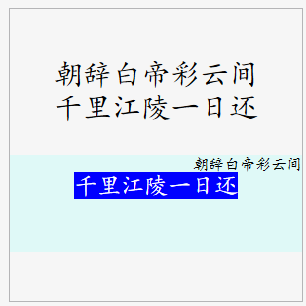
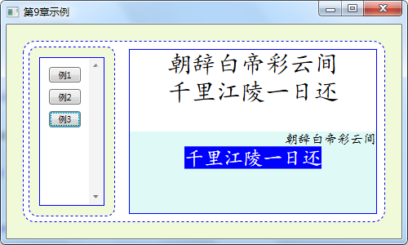
9.2.4 样式的级联控制
3．应用程序样式
在App.xaml文件的Application.Resources属性中声明的样式。这种样式的作用范围为整个应用程序项目，对项目中的所有窗口或页面都起作用。
【例9-3】演示应用程序样式的基本用法
运行后

Slide 42
补充

Slide 43
补充：Scrollviewer
用户界面中的内容通常比计算机屏幕的显示区域大。 ScrollViewer 控件提供了一种方便的方法，可用于在 Windows Presentation Foundation (WPF) 应用程序中滚动内容。
一个 ScrollViewer 只能有一个子元素。
与 Windows Presentation Foundation 中的所有控件一样，ScrollViewer 可以设置样式以便更改控件的默认呈现行为。

